Slide 1
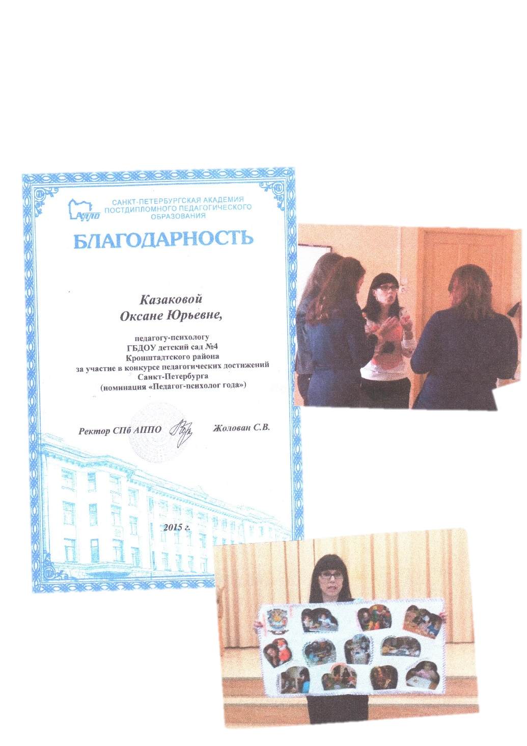
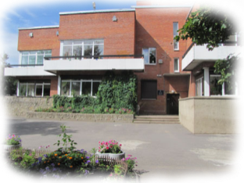
«Педагог-психолог года»
Городской конкурс педагогических достижений
Оксана Юрьевна Казакова представила опыт работы по теме: «Песочная терапия-технология обеспечения социально-психологического и эмоционального благополучия дошкольника

